Slide 1

数据库系统原理
山东财经大学 张抗抗

Slide 2
关系数据库

Slide 3
关系数据库简介
提出关系模型的是美国IBM公司的E.F.Codd
1970年提出关系数据模型
E.F.Codd, “A Relational Model of Data for Large Shared Data Banks”, 《Communication of the ACM》,1970
之后，提出了关系代数和关系演算的概念
1972年提出了关系的第一、第二、第三范式
1974年提出了关系的BC范式

Slide 4
关系数据库
2.1 关系数据结构及形式化定义
2.2 关系操作
2.3 关系的完整性
2.4 关系代数
2.5* 关系演算

Slide 5
关系
单一的数据结构----关系
现实世界的实体以及实体间的各种联系均用关系来表示
逻辑结构----二维表
从用户角度，关系模型中数据的逻辑结构是一张二维表
建立在集合代数的基础上

Slide 6
关系
1. 域（Domain）
2. 笛卡尔积（Cartesian Product）
3. 关系（Relation）

Slide 7
域（Domain）
域是一组具有相同数据类型的值的集合。
整数
实数
介于某个取值范围的整数
指定长度的字符串集合
{‘男’，‘女’}
……………..

Slide 8
笛卡尔积（Cartesian Product）
给定一组域D₁，D₂，…，D_{n}，允许其中某些域是相同的。
D₁，D₂，…，D_{n}的笛卡尔积为：
D₁×D₂×…×D_{n} ＝
｛（d₁，d₂，…，d_{n}）｜d_{i}∈D_{i}，i＝1，2，…，n｝
所有域的所有取值的一个组合，不能重复。
元组（Tuple）
笛卡尔积中每一个元素（d₁，d₂，…，d_{n}）叫作一个n元组（n-tuple）或简称元组
分量（Component）
笛卡尔积元素（d₁，d₂，…，d_{n}）中的每一个值d_{i} 叫作一个分量
基数（Cardinal number）
一个域允许的不同取值的个数称为这个域的基数
若D_{i}（i＝1，2，…，n）为有限集，其基数为m_{i}（i＝1，2，…，n），则D₁×D₂×…×D_{n}的基数M为：
Notes:
笛卡尔积：定义中所有域的所有取值的一个组合，不能重复。

Slide 9
笛卡尔积 例
例如，给出3个域：
D1=导师集合SUPERVISOR=｛张清玫，刘逸｝
D2=专业集合SPECIALITY=｛计算机专业，信息专业｝
D3=研究生集合POSTGRADUATE=｛李勇，刘晨，王敏｝
D1，D2，D3的笛卡尔积为
D1×D2×D3＝｛
(张清玫，计算机专业，李勇)，(张清玫，计算机专业，刘晨)，
(张清玫，计算机专业，王敏)，(张清玫，信息专业，李勇)，
(张清玫，信息专业，刘晨)，(张清玫，信息专业，王敏)，
(刘逸，计算机专业，李勇)，(刘逸，计算机专业，刘晨)，
(刘逸，计算机专业，王敏)，(刘逸，信息专业，李勇)，
(刘逸，信息专业，刘晨)，(刘逸，信息专业，王敏) ｝
基数为2×2×3＝12
元组

Slide 10
练习
D1={张三，李四} D2={语文，数学} D3={优，良}
那么D1×D2×D3=?
{（张三，语文，优），（张三，语文，良）， （张三，数学，优）， （张三，数学，良）， （李四，语文，优）， （李四，语文，良）， （李四，数学，优）， （李四，数学，良）}
也可以用二维表来表示，表中的每一行对应一个元组，每一列对应一个域
张三 | 语文 | 优
张三 | 语文 | 良
张三 | 数学 | 优
张三 | 数学 | 良
李四 | 语文 | 优
李四 | 语文 | 良
李四 | 数学 | 优
李四 | 数学 | 良

Slide 11
关系（relation）
D₁×D₂×…×D_{n}的子集叫作在域D₁，D₂，…，D_{n}上的
关系，表示为R（D₁，D₂，…，D_{n}）
R：关系名
n：关系的目或度（Degree）
关系中的每个元素是关系中的元组，通常用t 表示
当n=1时，称该关系为单元关系（Unary relation）或一元关系
当n=2时，称该关系为二元关系（Binary relation）

Slide 12
关系（relation）
关系的表示
二维表，
属性
关系中不同列可以对应相同的域
为了加以区分，必须对每列起一个名字，称为属性（Attribute）
n目关系必有n个属性
表的每行对应一个元组，
表的每列对应一个域

Slide 13
码
候选码（Candidate key）若关系中的某一属性组的值能唯一地标识一个元组，则称该属性组为候选码
全码（All-key）最极端的情况：关系模式的所有属性组是这个关系模式的候选码，称为全码
主码（Primary key）若一个关系有多个候选码，则选定其中一个为主码
主属性（Prime attribute）候选码的诸属性称为主属性
不包含在任何侯选码中的属性称为非主属性（Non-Prime attribute）或非码属性（Non-key attribute）

Slide 14
候选码（Candidate key）
若关系中的某一属性组的值能唯一地标识一个元组，则称该属性组为候选码。
学号 | 姓名 | 专业
1001 | 张三 | 计算机
1002 | 李四 | 金融
1003 | 王五 | 会计
1004 | 张三 | 英语

Slide 15
全码（All-key）
最极端的情况：关系模式的所有属性组是这个关系模式的候选码，称为全码（All-key）
R(P,W,A) P：演奏者 W：作品 A：听众
一个演奏者可以演奏多个作品
某一作品可被多个演奏者演奏
听众可以欣赏不同演奏者的不同作品
码为(P,W,A)，即全码

Slide 16
主码
若一个关系有多个候选码，则选定其中一个为主码（Primary key）
选课（选课编号，学生编号，课程编号，成绩）

Slide 17
主属性
候选码的诸属性称为主属性（Prime attribute）
不包含在任何侯选码中的属性称为非主属性（Non-Prime attribute）或非码属性（Non-key attribute）
学号 | 姓名 | 专业
1001 | 张三 | 计算机
1002 | 李四 | 金融
1003 | 王五 | 会计
1004 | 张三 | 英语
选课（选课编号，学生编号，课程编号，成绩）

Slide 18
练习
学号 | 姓名 | 性别 | 年龄 | 身份证号 | 手机号
2012222 | 张三 | 男 | 21 | 371012121211111111 | 13578977777
2012211 | 李红 | 女 | 21 | 371012121211111112 | 13578978888
2012215 | 王刚 | 男 | 20 | 371012121211111122 | 13578979999
2012111 | 王刚 | 女 | 18 | 371012121211111155 | [NULL]
1.候选码是？
2.主属性是？
3.（张三,男,21,371012121211111111,13578977777）是什么？
4.年龄是什么？
5.非主属性有哪些？
Notes:
学号；身份证号
学号；身份证号
记录/元组
属性
姓名；性别；年龄；手机号

Slide 19
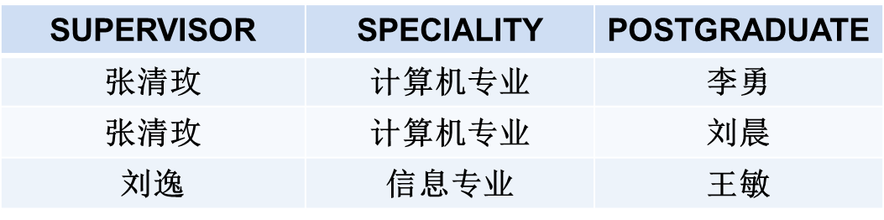
关系与笛卡尔积
事实上，一般情况下，只有笛卡尔积的某个真子集才具有实际意义
因此，在实际构造关系的时候，取出具有实际意义的元组来构造
在数据库中，无限关系也是无意义的
通过对关系的属性取名，可以消除关系属性的有序性
假设：导师与专业：n:1， 导师与研究生：1:n
主码：POSTGRADUATE（假设研究生不会重名）

Slide 20
关系的三种类型
基本关系
基本表 基表
查询表
查询结果对应的表
视图表
实际存在的表，是实际存储数据的逻辑表示
由基本表或其他视图表导出的表，是虚表，不对应实际存储的数据

Slide 21
基本关系的性质
① 列是同质的（Homogeneous）
每一列的值都来自同一个域
② 不同的列可出自同一个域
其中的每一列称为一个属性
不同的属性要给予不同的属性名
③ 列的顺序无所谓,，列的次序可以任意交换
④ 任意两个元组的候选码不能相同
⑤ 行的顺序无所谓，行的次序可以任意交换
⑥ 分量必须取原子值
SUPERVISOR | SPECIALITY | POSTGRADUATE
 |  | PG1 | PG2
张清玫 | 计算机专业 | 李勇 | 刘晨
刘逸 | 信息专业 | 王敏

Slide 22
关系模式
关系的描述称为关系模式（relation schema)。 它可以形式化地表示为：
R（U，D，DOM，F）
R 关系名
U 组成该关系的属性名集合
D U中属性所来自的域
DOM 属性向域的映象集合
F 属性间数据的依赖关系的集合
导师和研究生出自同一个域——人，
取不同的属性名，并在模式中定义属性向域的映象，即说明它们分别出自哪个域：
DOM（SUPERVISOR-PERSON）
= DOM（POSTGRADUATE-PERSON）= PERSON

Slide 23
关系模式
关系模式 R（U，D，DOM，F）
通常可以简记为
R (U) 或 R (A₁，A₂，…，A_{n})
R: 关系名
A₁，A₂，…，A_{n} : 属性名
注：域名及属性向域的映象常常直接说明为属性的类型、长度

Slide 24
关系模式与关系
关系模式（型）
对关系的描述
静态的、稳定的
关系（值）
关系模式在某一时刻的状态或内容
动态的、随时间不断变化的
关系模式和关系往往笼统称为关系
通过上下文加以区别

Slide 25
2.1.3 关系数据库
关系数据库
在一个给定的应用领域中，所有关系的集合构成一个关系数据库
关系数据库的型与值
关系数据库的型:
关系数据库模式，是对关系数据库的描述
关系数据库的值:
关系模式在某一时刻对应的关系的集合，通常称为关系数据库

Slide 26
2.1.4 关系模型的存储结构
关系数据库的物理组织
有的关系数据库管理系统中一个表对应一个操作系统文件，将物理数据组织交给操作系统完成
有的关系数据库管理系统从操作系统那里申请若干个大的文件，自己划分文件空间，组织表、索引等存储结构，并进行存储管理

Slide 27
关系数据库
2.1 关系数据结构及形式化定义
2.2 关系操作
2.3 关系的完整性
2.4 关系代数
2.5* 关系演算

Slide 28
基本的关系操作
常用的关系操作
查询操作
选择、投影、并、差、笛卡尔积是5种基本操作
数据更新：插入、删除、修改
关系操作的特点
集合操作方式：操作的对象和结果都是集合，一次一集合的方式
选择、投影、连接、除、并、差、交、笛卡尔积

Slide 29
关系数据库语言的分类
关系代数语言
用对关系的运算来表达查询要求
代表：ISBL
关系演算语言：用谓词来表达查询要求
元组关系演算语言
谓词变元的基本对象是元组变量
代表：APLHA, QUEL
域关系演算语言
谓词变元的基本对象是域变量
代表：QBE
具有关系代数和关系演算双重特点的语言
代表：SQL（Structured Query Language）

Slide 30
关系数据库
2.1 关系数据结构及形式化定义
2.2 关系操作
2.3 关系的完整性
2.4 关系代数
2.5* 关系演算

Slide 31
关系的三类完整性约束
实体完整性（entity integrity）
参照完整性（referential integrity)
用户定义的完整性(user-defined integrity)
实体完整性和参照完整性是关系模型必须满足的完整性约束条件，被称作关系的两个不变性。

Slide 32
实体完整性
实体完整性规则（Entity Integrity）
若属性A是基本关系R的主属性，则属性A不能取空值
空值就是“不知道”或“不存在”或“无意义”的值
例：
选修（学号，课程号，成绩）
“学号、课程号”为候选码
“学号”和“课程号”两个属性都不能取空值

Slide 33
实体完整性规则
（1）实体完整性规则是针对基本关系而言的。一个基本表通常对应现实世界的一个实体集。
（2）现实世界中的实体是可区分的，即它们具有某种唯一性标识。
（3）关系模型中以主码作为唯一性标识。
（4）主码中的属性不能取空值。

Slide 34
参照完整性——关系间的引用
[例2.1] 学生实体、专业实体
学生（学号，姓名，性别，专业号，年龄）
专业（专业号，专业名）
主码
主码
在关系模型中实体及实体间的联系都是用关系来描述的，自然存在着关系与关系间的引用。
学生关系引用了专业关系的主码“专业号”
学生关系中的“专业号”值必须是确实存在的专业的专业号
Notes:
在关系模型中实体及实体间的联系都是用关系来描述的，自然存在着关系与关系间的引用。
学生关系引用了专业关系的主码“专业号”。
学生关系中的“专业号”值必须是确实存在的专业的专业号

Slide 35
关系间的引用
例[2.2] 学生、课程、学生与课程之间的多对多联系
学生（学号，姓名，性别，专业号，年龄）
课程（课程号，课程名，学分）
选修（学号，课程号，成绩）
例[2.3] 学生实体及其内部的一对多联系
学生（学号，姓名，性别，专业号，年龄，班长）
“学号”是主码，“班长”是外码，它引用了本关系的“学号”
“班长” 必须是确实存在的学生的学号

Slide 36
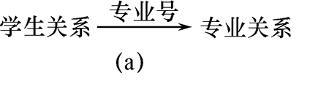
外码
设F是基本关系R的一个或一组属性，但不是关系R的码。如果F与基本关系S的主码K_{s}相对应，则称F是R的外码
基本关系R称为参照关系（Referencing Relation）
基本关系S称为被参照关系（Referenced Relation）
或目标关系（Target Relation）
学生（学号，姓名，性别，专业号，年龄）
专业（专业号，专业名）
“专业号”属性是学生关系的外码
专业关系是被参照关系，学生关系为参照关系

Slide 37

外码
[例2.2]中
选修关系的“学号” 与学生关系的主码“学号”相对应
选修关系的“课程号”与课程关系的主码“课程号”相对应
“学号”和“课程号”是选修关系的外码
学生关系和课程关系均为被参照关系
选修关系为参照关系

Slide 38
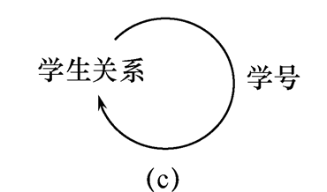
外码
[例2.3]中“班长”与本身的主码“学号”相对应
“班长”是外码
学生关系既是参照关系也是被参照关系

Slide 39

外码 想一想
教师（编号，课程编号，学期）
课程（编号，名称）
什么是外码？什么是参照关系？什么是被参照关系？

Slide 40
外码
关系R 和S 不一定是不同的关系
目标关系S 的主码K_{s} 和参照关系的外码F 必须定义在同一个（或一组）域上
外码并不一定要与相应的主码同名
当外码与相应的主码属于不同关系时，往往取相同的名字，以便于识别

Slide 41
参照完整性规则
规则2.2 参照完整性规则
若属性（或属性组）F是基本关系R的外码它与基本关系S 的主码K_{s}相对应（基本关系R 和S 不一定是不同的关系），则对于R 中每个元组在F上的值必须为：
或者取空值（F 的每个属性值均为空值）
或者等于S 中某个元组的主码值

Slide 42
参照完整性规则
学生（学号，姓名，性别，专业号，年龄）
专业（专业号，专业名）
学生关系中每个元组的“专业号”属性只取两类值：
（1）空值，表示尚未给该学生分配专业
（2）非空值，这时该值必须是专业关系中某个元组的“专业号”值，表示该学生不可能分配一个不存在的专业

Slide 43
用户定义的完整性
针对某一具体关系数据库的约束条件，反映某一具体应用所涉及的数据必须满足的语义要求。
例:
课程（课程号，课程名，学分）
“课程号”属性必须取唯一值
非主属性“课程名”也不能取空值
“学分”属性只能取值{1，2，3，4}
Notes:
关系模型应提供定义和检验这类完整性的机制，以便用统一的系统的方法处理它们，而不需由应用程序承担这一功能

Slide 44
关系数据库
2.1 关系数据结构及形式化定义
2.2 关系操作
2.3 关系的完整性
2.4 关系代数
2.5* 关系演算

Slide 45
2.4 关系代数
关系代数是一种抽象的查询语言，它用对关系的运算来表达查询。
运算的对象及结果均是关系。
传统的集合运算
专门的关系运算
是从关系的“水平”方向即行的角度进行
不仅涉及行而且涉及列

Slide 46
关系代数运算符
运 算 符 |  | 含 义
传统的 集合 运算符 | ∪ | 并
 | - | 差
 | ∩ | 交
 | × | 笛卡尔积
专门的 关系 运算符 | σ | 选择
 | π | 投影
 |  | 连接
 | ÷ | 除

Slide 47
传统的集合运算
传统的集合运算是二目运算，包括并、差、交、笛卡尔积4种运算。
对于并、差和交三种运算，R 和S的模式是必须是相容的。
具有相同的目n（即两个关系都有n个属性）
相应的属性取自同一个域
t是元组变量，t∈R表示t是R的一个元组。

Slide 48
并（Union）
关系R和关系S的并记作
R ∪S = { t |t ∈ R ∨t ∈S }
仍为n目关系，由属于R 或属于S 的元组组成
R
A | B | C
a1 | b1 | c1
a1 | b2 | c2
a2 | b2 | c1
RUS
A | B | C
a1 | b1 | c1
a1 | b2 | c2
a2 | b2 | c1
a1 | b3 | c2
S
A | B | C
a1 | b2 | c2
a1 | b3 | c2
a2 | b2 | c1

Slide 49
差（difference）
关系R与关系S的差记作R -S = { t|t∈R∧t∉S }，结果关系仍为n目关系，由属于R而不属于S的所有元组组成。
R
A | B | C
a1 | b1 | c1
a1 | b2 | c2
a2 | b2 | c1
S
A | B | C
a1 | b2 | c2
a1 | b3 | c2
a2 | b2 | c1
R-S
A | B | C
a1 | b1 | c1

Slide 50
交（Intersection）
关系R与关系S的交记作R∩S = { t |t ∈ R∧t ∈S }，其结果关系仍为n目关系，由既属于R又属于S的元组组成。
关系的交可以用差来表示，即 R ∩S = R –(R-S）
R
A | B | C
a1 | b1 | c1
a1 | b2 | c2
a2 | b2 | c1
S
R ∩ S
A | B | C
a1 | b2 | c2
a1 | b3 | c2
a2 | b2 | c1
A | B | C
a1 | b2 | c2
a2 | b2 | c1

Slide 51
笛卡尔积（Cartesian Product）
广义的笛卡尔积（Extended Cartesian Product）
R: n 目关系，k₁个元组
S: m 目关系，k₂个元组
R ×S
列：（n+m）列元组的集合
元组的前n列是关系R的一个元组
后m列是关系S的一个元组
行：k₁×k₂个元组
R ×S = {t_{r} t_{s} |t_{r} ∈R ∧ t_{s}∈S }

Slide 52
笛卡尔积（Cartesian Product）
R × S
R.A | R.B | R.C | S.A | S.B | S.C
a1 | b1 | c1 | a1 | b2 | c2
a1 | b1 | c1 | a1 | b3 | c2
a1 | b1 | c1 | a2 | b2 | c1
a1 | b2 | c2 | a1 | b2 | c2
a1 | b2 | c2 | a1 | b3 | c2
a1 | b2 | c2 | a2 | b2 | c1
a2 | b2 | c1 | a1 | b2 | c2
a2 | b2 | c1 | a1 | b3 | c2
a2 | b2 | c1 | a2 | b2 | c1
R
A | B | C
a1 | b1 | c1
a1 | b2 | c2
a2 | b2 | c1
S
A | B | C
a1 | b2 | c2
a1 | b3 | c2
a2 | b2 | c1

Slide 53
专门的关系运算
1. 选择
2. 投影
3. 连接
4. 除运算

Slide 54
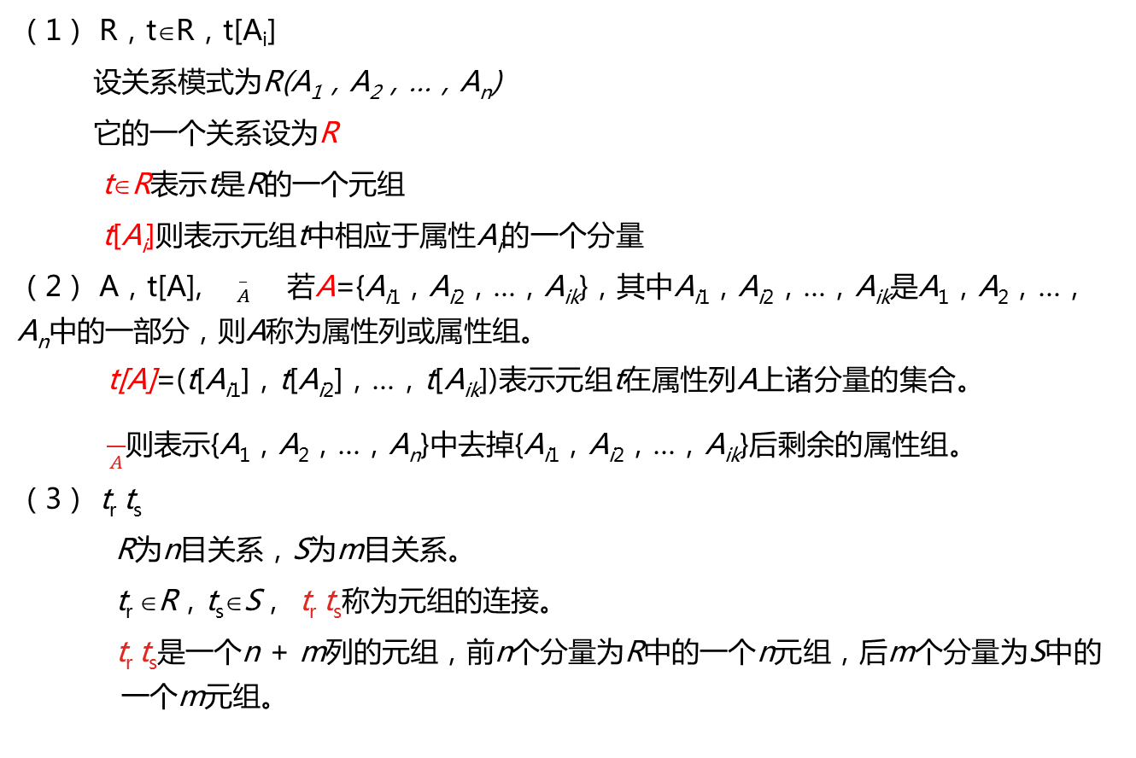
专门的关系运算记号

Slide 55
学生-课程数据库:
3-2章的数据模型及数据：
学生关系Student、课程关系Course和选修关系SC
Student（Sno, Sname, Ssex, Sage, Sdept)
Course(Cno, Cname, Cpno, Ccredit)
SC(Sno, Cno, Grade)

Slide 56
Student
学号 Sno | 姓名 Sname | 性别 Ssex | 年龄 Sage | 所在系 Sdept
201215121 | 李勇 | 男 | 20 | CS
201215122 | 刘晨 | 女 | 19 | CS
201215123 | 王敏 | 女 | 18 | MA
201215125 | 张立 | 男 | 19 | IS

Slide 57
Course
课程号 Cno | 课程名 Cname | 先行课 Cpno | 学分 Ccredit
1 | 数据库 | 5 | 4
2 | 数学 |  | 2
3 | 信息系统 | 1 | 4
4 | 操作系统 | 6 | 3
5 | 数据结构 | 7 | 4
6 | 数据处理 |  | 2
7 | PASCAL语言 | 6 | 4

Slide 58
选课SC
学号 Sno | 课程号 Cno | 成绩 Grade
201215121 | 1 | 92
201215121 | 2 | 85
201215121 | 3 | 88
201215122 | 2 | 90
201215122 | 3 | 80

Slide 59
1. 选择（SELECTION）
选择又称为限制（Restriction），是在关系R中选择满足给定条件的诸元组
σ_{F}(R) = {t|t∈R∧F(t)= '真'}
F：选择条件，是一个逻辑表达式，取值为“真”或“假”
F的基本形式为：X₁θY₁
θ表示比较运算符，它可以是＞，≥，＜，≤，＝或<>

Slide 60
1. 选择（SELECTION）
选择运算是从关系R 中选取使逻辑表达式F 为真的元组，
是从行的角度进行的运算
σ

Slide 61

1. 选择（SELECTION） 例
[例2.4] 查询信息系（IS系）全体学生。
_{Sdept} _{= 'IS'} (Student)
结果：
Sno | Sname | Ssex | Sage | Sdept
201215125 | 张立 | 男 | 19 | IS

Slide 62
1. 选择（SELECTION） 例
[例2.5] 查询年龄小于20岁的学生。
σ_{Sage < 20}(Student)
结果：
Sno | Sname | Ssex | Sage | Sdept
201215122 | 刘晨 | 女 | 19 | IS
201215123 | 王敏 | 女 | 18 | MA
201215125 | 张立 | 男 | 19 | IS

Slide 63
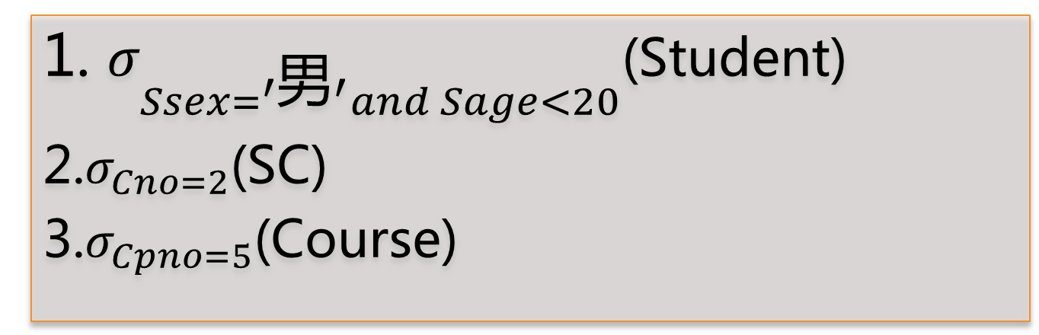
练习
学生表：Student(Sno,Sname,Ssex,Sage,Sdept)
课程表：Course(Cno,Cname,Cpno,Ccredit)
学生选课表：SC(Sno,Cno,Grade)
1.查询性别为男且年龄小于20岁的学生信息
2.查询选修了2号课程的学生的学号、课程号、成绩
3.查询先行课编号为5号课程的课程信息

Slide 64
2. 投影（Projection）
从R中选择出若干属性列组成新的关系
π_{A}(R ) = { t [A] | t ∈R }
A：R中的属性列

Slide 65

2. 投影（Projection）
投影操作主要是从列的角度进行运算
投影之后不仅取消了原关系中的某些列，而且还可能取消某些元组（避免重复行）

Slide 66
2. 投影（Projection） 例
[例2.6] 查询学生的姓名和所在系。
即求Student关系上学生姓名和所在系两个属性上的投影
π_{Sname,Sdept}(Student)
结果：
Sname | Sdept
李勇 | CS
刘晨 | CS
王敏 | MA
张立 | IS

Slide 67
2. 投影（Projection） 例
[例2.7] 查询学生关系Student中都有哪些系
π_{Sdept}(Student)
Sdept
CS
IS
MA

Slide 68
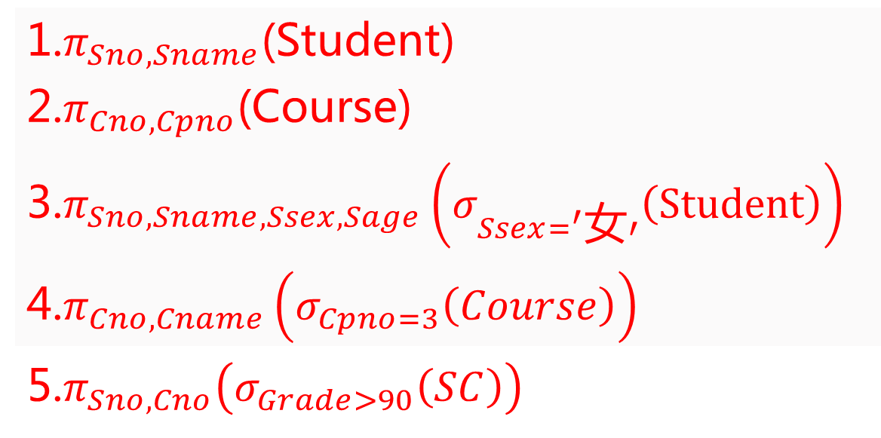
练习
学生表：Student(Sno,Sname,Ssex,Sage,Sdept)
课程表：Course(Cno,Cname,Cpno,Ccredit)
学生选课表：SC(Sno,Cno,Grade)
1.查询学生的学号和姓名
2.查询课程的课程编号和先行课程的编号

Slide 69
运算的复合
关系代数运算的参与对象与结果都是关系
结果可以继续进行下一步运算，从而形成复合运算
关系代数中，运算经过有限次复合形成的表达式称为关系代数表达式

Slide 70
练习
学生表：Student(Sno,Sname,Ssex,Sage,Sdept)
课程表：Course(Cno,Cname,Cpno,Ccredit)
学生选课表：SC(Sno,Cno,Grade)
1.查询学生的学号和姓名
2.查询课程的课程编号和先行课程的编号
3.查询性别为女的学生的学号、姓名、性别、年龄
4.查询先行课编号为3的课程的课程编号、名称
5.查询分数大于90分的学生学号、课程编号

Slide 71
3. 连接（JOIN）
从两个关系的笛卡尔积中选取属性间满足一定条件的元组
R S = { | t_{r} ∈ R ∧t_{s} ∈S ∧t_{r}[A ]θt_{s}[B ] }
A 和B：分别为R 和S 上度数相等且可比的属性组
θ：比较运算符
AθB
t_{r} t_{s}
连接也称为θ连接
连接运算从R 和S 的广义笛卡尔积R ×S 中选取R 关系在A 属性组上的值与S 关系在B 属性组上的值满足比较关系θ的元组

Slide 72
等值连接（EQUIJOIN）
θ为“＝”的连接运算称为等值连接
从关系R 与S 的广义笛卡尔积中选取A、B属性值相等的那些元组，即等值连接为：
R S = { | t_{r} ∈R ∧t_{s} ∈S ∧t_{r}[A] = t_{s}[B] }
t_{r} t_{s}
A=B

Slide 73
自然连接（NATURAL JOIN）
自然连接是一种特殊的等值连接
两个关系中进行比较的分量必须是相同的属性组
在结果中把重复的属性列去掉
自然连接的含义
R 和S 具有相同的属性组B
R S = { [U-B] | t_{r} ∈R ∧t_{s} ∈S ∧t_{r}[B] = t_{s}[B] }
t_{r} t_{s}

Slide 74
连接
一般的连接操作是从行的角度进行运算。
自然连接还需要取消重复列，所以是同时从行和列的角度进行运算。
R
AθB
S

Slide 75



连接 例
[例2.8]关系R 和关系S 如下所示：
S
R
B | E
b1 | 3
b2 | 7
b3 | 10
b3 | 2
b5 | 2
A | B | C
a1 | b1 | 5
a1 | b2 | 6
a2 | b3 | 8
a2 | b4 | 12

Slide 76

连接 例
R
S
B | E
b1 | 3
b2 | 7
b3 | 10
b3 | 2
b5 | 2
A | B | C
a1 | b1 | 5
a1 | b2 | 6
a2 | b3 | 8
a2 | b4 | 12
A | R.B | C | S.B | E
a1 | b1 | 5 | b2 | 7
a1 | b1 | 5 | b3 | 10
a1 | b2 | 6 | b2 | 7
a1 | b2 | 6 | b3 | 10
a2 | b3 | 8 | b3 | 10

Slide 77

等值连接 例
R
S
A | B | C
a1 | b1 | 5
a1 | b2 | 6
a2 | b3 | 8
a2 | b4 | 12
B | E
b1 | 3
b2 | 7
b3 | 10
b3 | 2
b5 | 2
A | R.B | C | S.B | E
a1 | b1 | 5 | b1 | 3
a1 | b2 | 6 | b2 | 7
a2 | b3 | 8 | b3 | 10
a2 | b3 | 8 | b3 | 2

Slide 78

自然连接 例
R
S
B | E
b1 | 3
b2 | 7
b3 | 10
b3 | 2
b5 | 2
A | B | C
a1 | b1 | 5
a1 | b2 | 6
a2 | b3 | 8
a2 | b4 | 12
A | B | C | E
a1 | b1 | 5 | 3
a1 | b2 | 6 | 7
a2 | b3 | 8 | 10
a2 | b3 | 8 | 2

Slide 79
悬浮元组（DANGLING TUPLE）
两个关系R 和S 在做自然连接时，关系R 中某些元组有可能在S 中不存在公共属性上值相等的元组，从而造成R 中这些元组在操作时被舍弃了，这些被舍弃的元组称为悬浮元组。
R
S
A | B | C
a1 | b1 | 5
a1 | b2 | 6
a2 | b3 | 8
a2 | b4 | 12
B | E
b1 | 3
b2 | 7
b3 | 10
b3 | 2
b5 | 2

Slide 80
外连接（OUTER JOIN）
如果把悬浮元组也保存在结果关系中，而在其他属性上填空值(Null)，就叫做外连接
左外连接(LEFT OUTER JOIN或LEFT JOIN)
只保留左边关系R中的悬浮元组
右外连接(RIGHT OUTER JOIN或RIGHT JOIN)
只保留右边关系S中的悬浮元组

Slide 81
外连接（全外连接，FULL OUTER JOIN）
R
S
B | E
b1 | 3
b2 | 7
b3 | 10
b3 | 2
b5 | 2
A | B | C
a1 | b1 | 5
a1 | b2 | 6
a2 | b3 | 8
a2 | b4 | 12
A | B | C | E
a1 | b1 | 5 | 3
a1 | b2 | 6 | 7
a2 | b3 | 8 | 10
a2 | b3 | 8 | 2
a2 | b4 | 12 | NULL
NULL | b5 | NULL | 2
R与S的外连接
R ⟗ S

Slide 82
左外连接（LEFT OUTER JOIN）
R
S
B | E
b1 | 3
b2 | 7
b3 | 10
b3 | 2
b5 | 2
A | B | C
a1 | b1 | 5
a1 | b2 | 6
a2 | b3 | 8
a2 | b4 | 12
A | B | C | E
a1 | b1 | 5 | 3
a1 | b2 | 6 | 7
a2 | b3 | 8 | 10
a2 | b3 | 8 | 2
a2 | b4 | 12 | NULL
R与S的左外连接
R ⟕ S

Slide 83
右外连接（RIGHT OUTER JOIN）
R
S
B | E
b1 | 3
b2 | 7
b3 | 10
b3 | 2
b5 | 2
A | B | C
a1 | b1 | 5
a1 | b2 | 6
a2 | b3 | 8
a2 | b4 | 12
A | B | C | E
a1 | b1 | 5 | 3
a1 | b2 | 6 | 7
a2 | b3 | 8 | 10
a2 | b3 | 8 | 2
NULL | b5 | NULL | 2
R与S的右外连接
R ⟖ S

Slide 84
练习
R
S
D | E
d1 | e1
d2 | e1
d3 | e2
E | F
e1 | f1
e3 | f3
等值连接（R.E=S.E）？
自然连接？
外连接？
左外连接？
右外连接？
{(d1,e1,e1,f1),(d2,e1,e1,f1)}
{(d1,e1,f1),(d2,e1,f1)}
{(d1,e1, f1),(d2,e1,f1),(d3,e2,null),(null,e3,f3)}
{(d1,e1, f1),(d2,e1,f1),(d3,e2,null)}
{(d1,e1, f1),(d2,e1,f1),(null,e3,f3)}

Slide 85
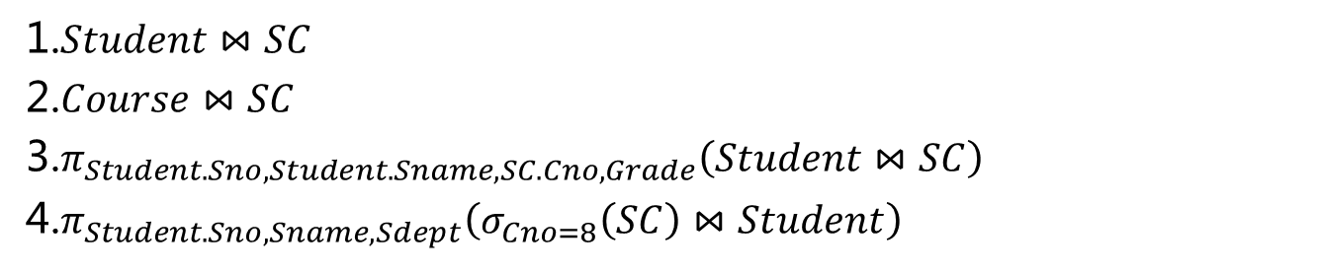
练习
学生表：Student(Sno,Sname,Ssex,Sage,Sdept)
课程表：Course(Cno,Cname,Cpno,Ccredit)
学生选课表：SC(Sno,Cno,Grade)
1.查询所有选课学生的学号、姓名、性别、年龄、系、课程编号、成绩
2.查询所有被选修的课程编号、名称、先行课编号、学分、选课学生编号、成绩
3.查询所有选课学生的学号、姓名、课程编号、成绩
4.查询选修了8号课程学生的学号、姓名、系

Slide 86
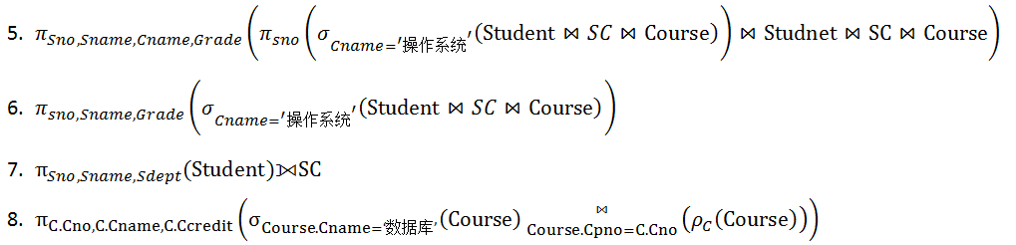
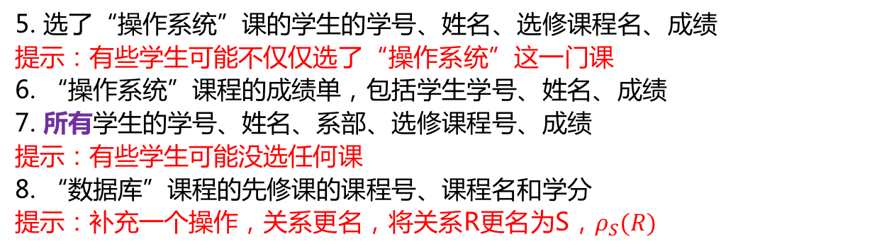
练习
学生表：Student(Sno,Sname,Ssex,Sage,Sdept)
课程表：Course(Cno,Cname,Cpno,Ccredit)
学生选课表：SC(Sno,Cno,Grade)
5. 选了“操作系统”课的学生的学号、姓名、选修课程名、成绩
提示：有些学生可能不仅仅选了“操作系统”这一门课
6. “操作系统”课程的成绩单，包括学生学号、姓名、成绩
7. 所有学生的学号、姓名、系部、选修课程号、成绩
提示：有些学生可能没选任何课
8. “数据库”课程的先修课的课程号、课程名和学分
提示：补充一个操作，关系更名，将关系R更名为S，$ρ_{S}(R)$

Slide 87
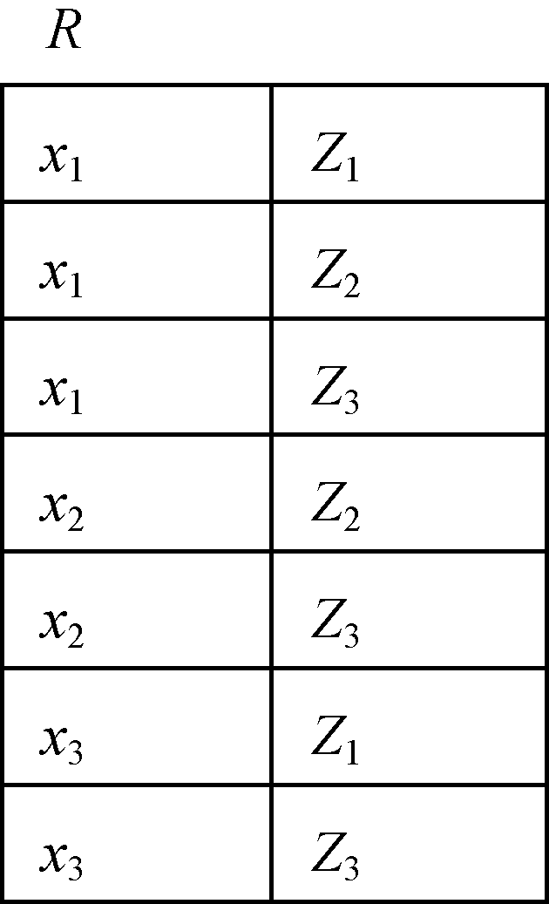
专门的关系运算记号
（4）象集Z_{x}
给定一个关系R（X，Z），X和Z为属性组。
当t[X]=x时，x在R中的象集（Images Set）为：
Z_{x}={t[Z]|t ∈R ∧ t[X]=x}
它表示R中属性组X上值为x的诸元组在Z上分量的集合
x₁在R中的象集
Z_{x1} ={Z₁，Z₂，Z₃}，
x₂在R中的象集
Z_{x2} ={Z₂，Z₃}，
x₃在R中的象集
Z_{x3}={Z₁，Z₃}

Slide 88
4. 除运算（DIVISION）
给定关系R (X，Y) 和S (Y，Z)，其中X，Y，Z为属性组。
R中的Y与S中的Y可以有不同的属性名，但必须出自相同的
域集。
R与S的除运算得到一个新的关系P(X)，
P是R中满足下列条件的元组在 X 属性列上的投影：
元组在X上分量值x的象集Y_{x}包含S在Y上投影的集合，记作：
R÷S={t_{r}[X]|t_{r}∈R∧π_{Y}(S)⊆Y_{x}}
Y_{x}：x在R中的象集，x = t_{r}[X]

Slide 89
除运算
除操作是同时从行和列角度进行运算
R
÷
S

Slide 90
除运算 例
[例2.9]
R÷S
首先确定R÷S的模式，P[A]
在关系R中，A可以取四个值
{a1，a2，a3，a4}
a₁的象集为 {(b₁，c₂)，(b₂，c₃)，(b₂，c₁)}
a₂的象集为 {(b₃，c₇)，(b₂，c₃)}
a₃的象集为 {(b₄，c₆)}
a₄的象集为 {(b₆，c₆)}
S 在(B，C)上的投影为
{(b1，c2)，(b2，c1)，(b2，c3)}
只有a₁的象集包含了S在(B，C)属性组上的投影
所以 R ÷S ={a₁}
R
A | B | C
a1 | b1 | c2
a2 | b3 | c7
a3 | b4 | c6
a1 | b2 | c3
a4 | b6 | c6
a2 | b2 | c3
a1 | b2 | c1
S
B | C | D
b1 | c2 | d1
b2 | c1 | d1
b2 | c3 | d2
A
a1

Slide 91
4. 除运算（DIVISION）——进一步理解
设R和S是两个关系，（并且R的属性包含S的属性）。设R的属性集合用r表示，S的属性集合用s表示。关系R÷S包含所有在R中而不在S中的属性，这样的属性集用a = r − s表示。元组t属于R÷S当且仅当下面两个条件同时成立：
1）t∈π_{a} (R)；
2）对S中的每一个元组t_{s}，在R中都存在元组t_{r}，使得t_{r}[s] = t_{s}[s]，并且t_{r}[a] = t。其中t[s]和t[a]分别表示元组t中相应于属性集合s和a的分量。
可以用基本操作来表示：
R÷S ≡π_{a}(R)−π_{a}((π_{a}（R）×S)−π_{a,s}(R))
R÷S×S ⊆R （如果R的属性包含S的属性）
R÷S×S[r-a] ⊆R
通俗地说：R 中是否存在这样的元组 r，r[s] 涵盖了 S中的所有可能，即r跟 S 中的所有元素发生关联。
Notes:
π_{a,s}(R)这种写法是考虑了 S 中可能包含不属于 R 的属性的情况。

Slide 92
除运算 例——进一步理解
[例2.9]
R÷S
R
A | B | C
a1 | b1 | c2
a2 | b3 | c7
a3 | b4 | c6
a1 | b2 | c3
a4 | b6 | c6
a2 | b2 | c3
a1 | b2 | c1
1. 确定R÷S的模式：只包含属性A
2. 确定哪些元组可以属于R÷S
π_{A}(R)={a₁, a₂, , a₃ , a₄}
其中，只有{a₁}×S[B,C] ⊆R
R ÷S ={a₁}
A
a1
S
B | C | D
b1 | c2 | d1
b2 | c1 | d1
b2 | c3 | d2
D属性不参与运算

Slide 93
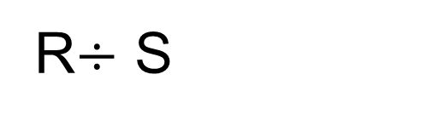
除运算 练习
R
A | B | C | D
2 | 1 | a | c
2 | 2 | a | d
3 | 2 | b | d
3 | 2 | b | c
2 | 1 | b | d
S
C | D | E
a | c | 5
a | c | 2
b | d | 6
A | B
2 | 1

Slide 94
综合例子
以学生-课程数据库为例
[例2.10] 查询至少选修1号课程和3号课程的学生号码 。
首先建立一个临时关系K：
然后求：π_{Sno,Cno}(SC)÷K
学生表：Student(Sno,Sname,Ssex,Sage,Sdept)
课程表：Course(Cno,Cname,Cpno,Ccredit)
学生选课表：SC(Sno,Cno,Grade)
Cno
1
3

Slide 95
综合例子
[例2.10]续
π_{Sno,Cno}(SC)
201215121象集{1，2，3}
201215122象集{2，3}
K={1，3}
于是：π_{Sno,Cno}(SC)÷K={201215121}
Sno | Cno
201215121 | 1
201215121 | 2
201215121 | 3
201215122 | 2
201215122 | 3

Slide 96
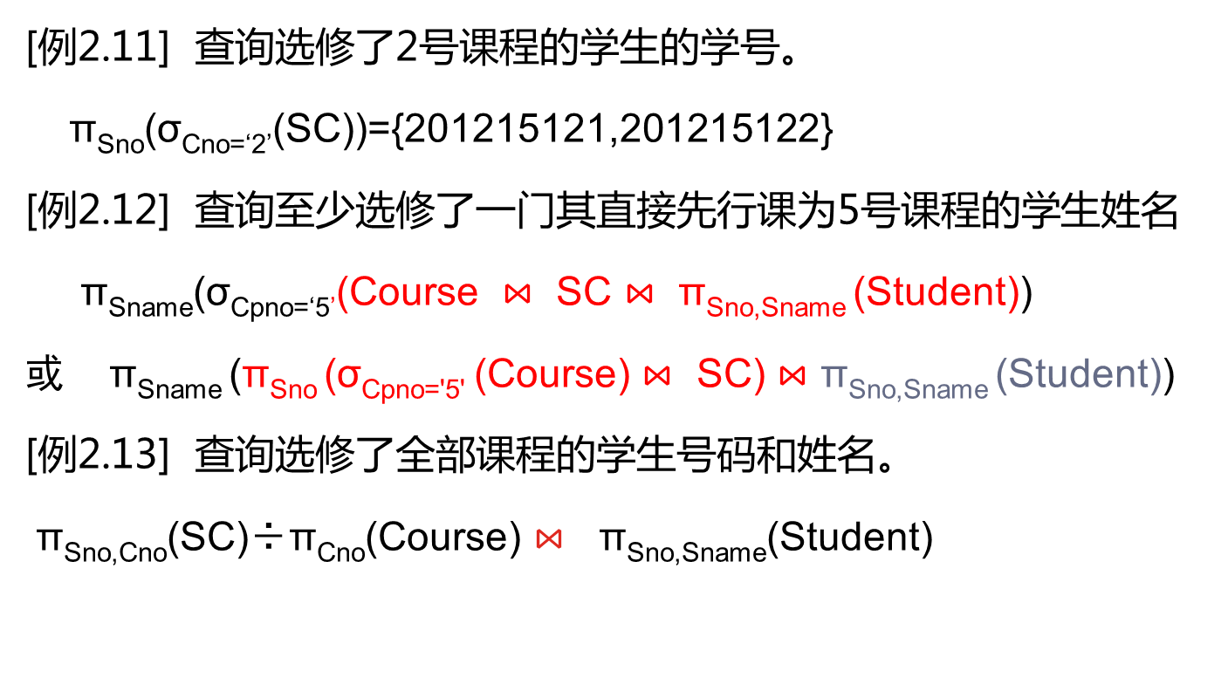
例子
学生表：Student(Sno,Sname,Ssex,Sage,Sdept)
课程表：Course(Cno,Cname,Cpno,Ccredit)
学生选课表：SC(Sno,Cno,Grade)

Slide 97
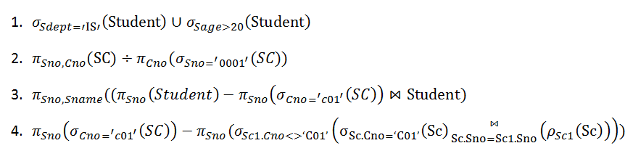
综合练习
学生表：Student(Sno,Sname,Ssex,Sage,Sdept)
课程表：Course(Cno,Cname,Cpno,Ccredit)
学生选课表：SC(Sno,Cno,Grade)
1. ‘IS’系学生以及年龄>20岁的学生的信息
2. 选修了’0001’号学生所选的全部课程的学生的学号
3. 没选’C01’课程的学生的学号、姓名
4. 只选了’C01’课程的学生的学号

Slide 98
其他关系代数运算
关系更名
关系赋值
广义投影
聚集函数
将关系赋给一个关系变量
给关系代数表达式一个名字
投影时可以附加算术运算和常量（在表达式上进行投影）
统计运算
Notes:
广义投影：SELECT A+B,’我的年龄是’

Slide 99
空值处理
不知道、不存在、无意义
Null
Unknown
True, false之外的另一个真值
空值的判断
NULL不等于任何值
不可使用比较运算判断某个值是否等于空值
特殊的判断谓词
IS NULL
IS NOT NULL

Slide 100
空值的算术、比较和逻辑运算
空值的算术运算和比较运算的结果都是空值
基本布尔运算对unknown的处理
and | 0 | 1 | u
0 | 0 | 0 | 0
1 | 0 | 1 | u
u | 0 | u | u
or | 0 | 1 | u
0 | 0 | 1 | u
1 | 1 | 1 | 1
u | u | 1 | u
not | 0 | 1 | u
 | 1 | 0 | u

Slide 101
数据修改
利用赋值完成数据库修改
删除
插入
更新

Slide 102

Q&A
克明峻德 格物致知

